Slide 1
ASPATH
ウェブサイト 総合ドキュメント
企画から、制作・公開・運用・保守まで
このサイトが「なぜ、こうなっているのか」を残すための資料です。
手順だけでなく、そう決めた理由まで書いてあります。
https://aspath-life.com/ ／ 2026年9月 ASPATH 様 ご納品資料
Notes:
全網羅版。通読は想定せず、必要な部を開く使い方。

Slide 2
この資料の使い方
全部を読む必要はありません。必要な部だけ開いてください
第1部
企画と設計
なぜこのサイトを作ったか。何を決めたか
第2部
制作と仕組み
どういう作りになっているか
第3部
公開と移行
どうやって公開したか。何が起きたか
第4部
日々の運用
記事・申込・写真・コメント
第5部
壊さない触り方
テーマ入替・固定ページ・検索対策
第6部
点検と保守
公開後の点検。月に1回5分
第7部
AIの活用
そのまま使えるプロンプト集
✓
よく使うのは第4部です
日々の更新は第4部だけで足ります。第1〜3部は「なぜこうなっているか」を知りたくなったときに開いてください。
2
Notes:
7部構成。通読不要であることを最初に伝える。

Slide 3
ページの右上にある印について
「これは自分がやる話か」が一目で分かるようにしました
山口様がご自身でできます
やさしい
管理画面から数クリックで終わる作業です。迷ったら、まずここから。
少し慣れたら挑戦できます
慣れたら
手順どおりに進めれば大丈夫です。うまくいかなければ、そこで止めてご連絡ください。
開発担当と一緒にやります
一緒にやる
ファイルを直接さわる作業です。無理に進めず、声をかけてください。
読むだけで結構です
読むだけ
仕組みの説明です。作業はありません。知っておくと、あとで役に立ちます。
i
「一緒にやる」でも、コピペで済むように作ってあります
難しい作業ほど、貼り付けるだけの形にしています。中身を理解していなくても動きます。
3
Notes:
難易度の凡例。心理的なハードルを下げるのが目的。

Slide 4
サイトの全体像
読むだけ
1枚で把握できるようにまとめました
お客様が見る場所
動かしている仕組み
外とつながる先
トップページ
ASPATHについて
プランと料金
アクセス
よくある質問
コラム（7記事）
お知らせ（3件）
初回体験フォーム
WordPress
専用テーマ aspath
プラグイン16個
SureForms（問合せ）
SureRank（検索対策）
Super Page Cache
LatePoint（予約）
Site Kit（解析）
公式LINE
Google アナリティクス
Google Search Console
Instagram
YouTube
Gmail（通知の受け取り）
エックスサーバー
GitHub（ソース管理）
✓
この3つが、それぞれ独立しています
見た目を直してもデータは消えません。プラグインを止めても記事は残ります。壊れる範囲は、思っているより狭いです。
4
Notes:
全体像。壊れる範囲が限定的であることを最初に安心材料として伝える。

Slide 5
1
第1部
企画と設計
なぜ、このサイトを作ったのか
打合せで決めたこと（全4回）
ブランド方針の転換 ─ パーキンソン病専門へ
ブランドの決めごと（色・書体・言葉づかい）
サイトの構成と、ページの一覧
お客様の動線 ─ なぜ公式LINEに一本化したか
5
Notes:
第1部は「なぜ」の記録。読むだけの章。

Slide 6
なぜ、このサイトを作ったのか
読むだけ
出発点を残しておきます
前のサイトの課題
山口様がご自身で作られていました。情報は揃っていましたが、初めての方に「専門性」と「信頼感」が伝わりにくい状態でした。
いちばんの目的
パーキンソン病でお困りの方とご家族に、「ここなら任せられる」と感じていただくこと。
ゴールの形
サイトを見た方が、迷わず公式LINEに登録し、初回体験のお申し込みまで進めること。
対象の地域
鹿児島市内（天文館・鹿児島中央・城西）。オンラインとご自宅訪問で、遠方の方にも対応。
運営の前提
開発担当が離れたあとも、山口様おひとりで更新を続けられること。
i
最後の1行が、この資料が存在する理由です
「作って終わり」にしないために、判断の理由まで含めて残しています。
第1部 企画と設計
6
Notes:
最後の行が全体の設計思想。

Slide 7
打合せで決めたこと
読むだけ
全4回。大きな方針はここで固まりました
第1回
要件の確認
ターゲット、載せたい内容、参考にしたいサイトの共有
第2回
構成の合意
8つのセクション構成を決定。ページの並び順を確定
第3回
デザインの確認
配色・写真・イラストの方向性。ロゴの扱い
第4回
方針の転換と細部
2026年7月24日。パーキンソン病専門への特化、公式LINEへの一本化を決定
!
第4回が転換点でした
ここで「脳卒中を外し、パーキンソン病専門として打ち出す」と決まりました。サイトの文言・構成・コラムまで影響した、いちばん大きな決定です。
第1部 企画と設計
7
Notes:
議事録は 第4回_ASPATH_打合せ議事録.md に全文あり。

Slide 8
ブランド方針の転換
読むだけ
「脳卒中も診る」から「パーキンソン病専門」へ
変更前
変更後
ASPATH・アスパス：
鹿児島のパーキンソン病と脳卒中専門の
トレーニングスタジオ
ASPATH｜
鹿児島のパーキンソン病専門
トレーニングスタジオ
→
事業としては
脳卒中の方も、これまでどおり対象です。診ないという意味ではありません。
サイト上では
「専門」と言い切ることで、パーキンソン病でお困りの方に届きやすくします。
残したもの
山口様のご資格「脳卒中療養指導士」、ご経歴、受賞論文。これらは信頼の裏付けです。
✓
2026年9月、この方針にあわせてサイト全体の表記を統一しました。
第1部 企画と設計
8
Notes:
「診ない」ではなく「打ち出さない」。ここを誤解しないよう明記。

Slide 9
ブランドの決めごと
読むだけ
色・書体・言葉づかい。ここを守ると、統一感が保てます
色
紺色
オレンジ
生成り
濃紺
#264653
#F4A261
#F4E9D8
#1E3A44
見出し・本文・背景の濃い部分
強調・ボタン・アクセント
やわらかい背景
さらに濃い背景
書体
見出しは明朝体（Zen Old Mincho）、本文はゴシック体（Zen Kaku Gothic New）。落ち着きと読みやすさの両立。
言葉づかい
「ですます調」。専門用語には必ず言い換えを添える。効果の断定はしない。
i
色のコードは、AIに画像を作らせるときにも使います
第7部のプロンプトに、この3色を指定する形で書いてあります。
第1部 企画と設計
9
Notes:
色コードは AI活用編のプロンプトと連動している。

Slide 10
サイトの構成とページ一覧
読むだけ
公開しているのは13ページです
トップページ /
サイトの顔。悩み→変化→料金→導線の順
ASPATHについて /about/
理念・代表紹介・トレーニングの考え方
プランと料金 /services/
初回体験と継続プラン。体チェックの紹介
アクセス /access/
天文館・鹿児島中央・城西の3スタジオ
初回体験・お問い合わせ /contact/
公式LINE優先。フォームも併設
よくある質問 /faq/
6問。検索対象からは外しています
コラム /column/
読みもの7記事
お知らせ /category/info/
告知3件
初回体験フォーム /taiken-2026as9y/
公式LINE登録者向けの限定URL
i
このほかに、サイトマップ・プライバシーポリシー・特定商取引法の3ページがあります
法令や信頼性のために必要なページです。内容が変わることはほとんどありません。
第1部 企画と設計
10
Notes:
URL一覧は ★URL一覧.md に全件。

Slide 11
お客様の動線
読むだけ
なぜ、公式LINEに一本化したのか
1
2
3
4
›
›
›
サイトを見る
公式LINEに登録
限定URLを受け取る
初回体験を申し込む
悩みに共感してもらう
ここが唯一の入口
LINEでフォームのURLをお渡し
半額4,400円が適用
なぜ一本化したか
入口が2つあると、お客様が迷います。第4回打合せで「公式LINEに絞る」と決めました。
LINEの利点
登録後もこちらから連絡でき、関係が続きます。電話やメールより気軽に相談していただけます。
ただし例外あり
地域柄、LINEを使われない方もいらっしゃいます。そのため、お問い合わせページにはフォームも残しています。
半額の条件
公式LINEにご登録いただいた方が対象です。フォームからのお申し込みは通常8,800円になります。
✓
「LINE優先／フォームも用意」が、いまの形です。
第1部 企画と設計
11
Notes:
LINE一本化は第4回の決定。ただし後日、フォーム併設に修正した経緯も含む。

Slide 12
2
第2部
制作と仕組み
どういう作りになっているか
なぜ、HTMLからテーマを作っているのか
ファイルとページの対応表
プラグイン16個の役割
フォーム・言語切替・スマホ対応の仕組み
構造化データ ─ Googleへの申告
12
Notes:
第2部は仕組みの説明。読むだけ＋一部コピペ。

Slide 13
どういう作りになっているか
読むだけ
3つの層に分かれています
サーバー
エックスサーバー
サイトの置き場所。契約はASPATH様名義
WordPress
記事・画像・設定の入れもの
記事や写真は、ここに保存されています
テーマ aspath
見た目と固定ページの中身
当サイト専用に作ったもの。ZIPで入れ替えます
✓
記事はWordPressの中
コラム・お知らせ・コメント・お申し込みは、テーマを入れ替えても消えません。
!
固定ページはテーマの中
トップやプランと料金の文章は、テーマの中にあります。だから管理画面から直せません。
第2部 制作と仕組み
13
Notes:
この2つの違いが、道A／道Bの分岐の理由。

Slide 14
なぜ、HTMLからテーマを作っているのか
読むだけ
デザインを崩さないための選択です
ふつうのWordPress
管理画面で誰でも文章を直せます。反面、レイアウトが崩れやすく、意図しない見た目になりがちです。
このサイト
デザインを固めたHTMLを、そのままテーマに変換しています。崩れませんが、固定ページの文章は管理画面から直せません。
決め手
「初めての方に信頼感を持ってもらう」が最優先でした。そのため、崩れないことを取りました。
ただし例外
「ASPATHについて」だけは、文章をWordPress側に移してあります。ここは管理画面から直せます。
HTMLファイル → テーマを作る.ps1 → aspath-theme.zip → WordPressにアップロード
i
この流れが、第5部で出てくる「道B」です
固定ページを直すときは、この4段階を通ります。手順は第5部にまとめています。
第2部 制作と仕組み
14
Notes:
設計判断の理由。トレードオフを正直に書く。

Slide 15
ファイルとページの対応表
一緒にやる
固定ページを直すときは、この表を見てください
ページ | URL | 開くファイル
トップページ | / | index.html
ASPATHについて | /about/ | about.html ※管理画面でも可
プランと料金 | /services/ | price.html
アクセス | /access/ | access.html
初回体験・お問い合わせ | /contact/ | contact.html
よくある質問 | /faq/ | faq.html
サイトマップ | /sitemap/ | sitemap.html
プライバシーポリシー | /privacy/ | privacy.html
特定商取引法 | /tokushoho/ | tokushoho.html
初回体験フォーム | /taiken-2026as9y/ | trial-entry.html
対面トレーニング | /taimentraining/ | 記事なので管理画面から
オンライン | /onlineaspath/ | 記事なので管理画面から
✓
下2つは「記事」なので、管理画面から直せます
対面トレーニングとオンラインは、見た目はページですが中身は投稿です。第4部の手順で編集できます。
第2部 制作と仕組み
15
Notes:
この表は サイト更新マニュアルにもある。総合版にも載せて自己完結させる。

Slide 16
プラグイン16個の役割
読むだけ
止めてよいもの・止めてはいけないもの
止めてはいけない（6個）
補助的なもの（10個）
SureForms
Optimole 画像の最適化
Spectra Legacy / Otter 記事の装飾ブロック
LIQUID SPEECH BALLOON 吹き出し表示
All-in-One WP Migration バックアップ
WP STAGING 検証用の複製
CloudSecure WP Security 不正ログイン対策
Duplicate Page ページの複製
LightStart メンテナンス表示
Starter Templates 雛形（未使用）
お問い合わせフォーム
SureRank SEO
検索対策（題名・説明文）
Super Page Cache
表示を速くする
ASPATH 初回体験フォーム
申込フォーム（自作）
Site Kit by Google
アナリティクス・Search Console
LatePoint
予約機能
!
プラグインの更新は、バックアップを取ってから
左の6個は、止めるとサイトの機能が失われます。更新自体は必要ですが、必ず作業前にバックアップを取ってください（第5部）。
第2部 制作と仕組み
16
Notes:
16個の棚卸し。止めてよい／いけないの線引きが実務で効く。

Slide 17
知っておくと役に立つ仕組み
読むだけ
トラブルのときに、原因の見当がつきます
フォームの二重構成
お問い合わせはSureForms、初回体験は自作プラグイン。分けた理由は、申込内容を管理画面に残すためです。
言語の切り替え
英語表示は、文字を丸ごと差し替える仕組みです。そのため、切り替え対象の中に画像を入れると消えます。
スマホ対応
画面幅760pxを境に、レイアウトを切り替えています。ヒーロー写真だけは、スマホ用の縦長画像を別に用意しています。
画像のキャッシュ
画像は1年間ブラウザに保存されます。差し替えても変わらないのはこのためで、ファイル名に印を付けて解決しています。
ページ別のCSS
ページごとに見た目のファイルを分けています。1ページ直しても、他のページに影響しません。
i
どれも、実際にトラブルが起きて対処した結果です
画像が変わらない・スマホで写真が出ない・英語にすると画像が消える。すべて経験済みです。
第2部 制作と仕組み
17
Notes:
実際に踏んだ問題から生まれた仕組み。

Slide 18
構造化データ ─ Googleへの申告
読むだけ
人には見えませんが、検索結果に効きます
これは何か
「ここは治療院です」「住所はここです」「料金はこうです」と、機械が読める形でGoogleに伝えるデータです。
HealthClub
業種・住所・営業エリア・代表者・料金プランを申告しています。トップページに出力。
FAQPage
よくある質問6問を申告。トップページに出力しています。
BreadcrumbList
「ホーム › プランと料金」のような階層。検索結果のURL部分に出ます。
いちばん大事な決まり
申告した内容は、必ず画面にも表示されていること。これはGoogleの必須要件です。
!
2026年9月、この決まりに違反していた箇所を修正しました
FAQの申告6問のうち5問が、実際のページに存在していませんでした。現在は実データから自動生成する方式に変えています。
第2部 制作と仕組み
18
Notes:
規約違反だった実例。第6部の点検項目にもつながる。

Slide 19
3
第3部
公開と移行
公開までの流れ
なぜ「方式B」を選んだのか
公開前におこなった最終点検
旧URLの引き継ぎ（301転送）
公開後に見つかった不具合と、その対処
19
Notes:
第3部は公開の記録。同じ作業を繰り返すときの参照用。

Slide 20
公開までの流れ
読むだけ
段階を踏んで、少しずつ確かめながら進めました
1
2
3
4
5
制作
テーマ化
仮公開
本番切替
公開後点検
HTMLでデザインを作り、山口様に確認いただく
HTMLをWordPressテーマに変換
限定URLで山口様に確認いただく
方式Bで本番サイトを入れ替え
実際のサイトで動作を確認
いちばん時間をかけたところ
仮公開での確認です。実際の画面を見ていただき、細かい修正を重ねました。
切替の所要時間
約3時間。うちサイトが止まったのは約40分でした。
公開日
2026年9月 https://aspath-life.com/
i
詳しい手順は、別途の手順書に残しています
★フェーズ9_本番切替_方式B_実行手順.md に、コマンドまで含めて記録してあります。
第3部 公開と移行
20
Notes:
時間の実績値を残しておくと、次回の見積もりに使える。

Slide 21
なぜ「方式B」を選んだのか
読むだけ
失敗したときの被害を、小さくするためです
 | 方式A（データを丸ごと移す） | 方式B（採用）
URLの置換 | 52か所を一括置換。漏れると画像が全部消える | そもそも発生しない
本番の既存データ | 全部上書きされる | 残る（触った部分だけ変わる）
失敗したとき | バックアップから全体を戻す | その項目だけ直せばよい
移行プラグイン | 必要（有料版が要る） | 不要
方式Bが選べた理由
このテーマは固定ページの中身をテーマ自身が持っています。本番にテーマを入れてURLを合わせるだけで、9ページ分の見た目が再現できました。
実際に移したもの
記事3本の本文、画像18点、キャンペーン投稿、フォームのページ。これだけです。
✓
「壊れる範囲を狭くする」という考え方は、運用でも同じです。
第3部 公開と移行
21
Notes:
設計判断。リスクを最小化する思想の実例。

Slide 22
公開前におこなった最終点検
読むだけ
2026年8月22日実施
表示の確認
全13ページを、PC・タブレット・スマホの3つの幅で確認
リンクの確認
メニュー・フッター・本文中のリンクがすべて生きているか
フォームの送信テスト
実際に申し込み、通知メールが届くことを確認
メールの到達確認
迷惑メールに入らないか、Gmail側の設定も含めて確認
画像の抜け確認
18点すべてが表示されるか。alt（代替文）も設定
検索対策の初期設定
メタタグ・OGP・サイトマップ・Search Console登録
!
それでも、公開後に4件の不具合が見つかりました
見た目では気づけないものでした。次のページで、その内容と対処を残します。
第3部 公開と移行
22
Notes:
公開前点検は万全でも漏れる。だから公開後の点検が要る、という流れ。

Slide 23
公開後に見つかった不具合
読むだけ
すべて対処済みです。同じことが起きたときの参考に
画像1枚ごとに、中身の無いページが作られていた
テーマ側で自動転送。解消
最大156ページ。Googleのサイトリンクに「ASPATHロゴ」として拾われていた
404ページの正式URL指定が、管理画面を指していた
テーマ側で打ち消し。解消
存在しないURLすべてで発生。未ログインでも再現
FAQの申告6問中5問が、ページ上に無かった
実データから自動生成に変更
Googleの規約違反にあたる状態
同じ内容のページが2つあった
301転送で1本に統合
見出し4つが一致。導線のない方が検索に出ていた
コラム3本の題名が60字を超えていた
点検スクリプトが検出。短縮済み
検索結果で「…」と切れる状態
i
この5件が、第6部の点検項目のもとになっています。
第3部 公開と移行
23
Notes:
公開後に見つかった実例。第6部への橋渡し。

Slide 24
旧URLの引き継ぎ（301転送）
一緒にやる
前のサイトのURLを、無駄にしないための仕組み
301転送とは
「このページは、こちらに引っ越しました」とブラウザとGoogleに伝える仕組みです。
なぜ必要か
旧URLにはGoogleの評価が溜まっています。ただ削除すると、その評価は捨てることになります。
どこで設定するか
転送専用のプラグインは入れていません。テーマの中に転送表を持たせています。
テーマの functions.php にある転送表
function aspath_legacy_redirect_map() {
return array(
'for-parkinsons-disease' => '/パーキンソン病とアスパスの歩み方/',
// 「旧スラッグ => 転送先のパス」を、ここに足していきます
);
}
✓
増やすときは1行足すだけです。書き方が分からなければ、ご連絡ください。
第3部 公開と移行
24
Notes:
プラグインを増やさない方針。1行追加で拡張できる形。

Slide 25
4
第4部
日々の運用
お知らせを出す（カテゴリと先頭固定）
初回体験の申込を見る
写真を差し替える
コメントに対応する（スパムの見分け方）
困ったときの対処
25

Slide 26
この資料で、4つのことができるようになります
やさしい
1
2
3
4
お知らせを出す
申込を確認する
写真を差し替える
コメントに対応する
休業やキャンペーンを
お客様に知らせる
初回体験のお申し込みを
見落とさない
記事の画像を
新しいものに入れ替える
スパムを見分けて
必要なものだけ承認する
i
コラムの書き方は、この資料には入れていません
既に山口様にご操作いただいているためです。手順を見返したいときは『山口様向け_ページの直し方.pdf』をご覧ください。
第4部 日々の運用
26
Notes:
4つの単元を最初に示す。所要は各10〜15分。

Slide 27
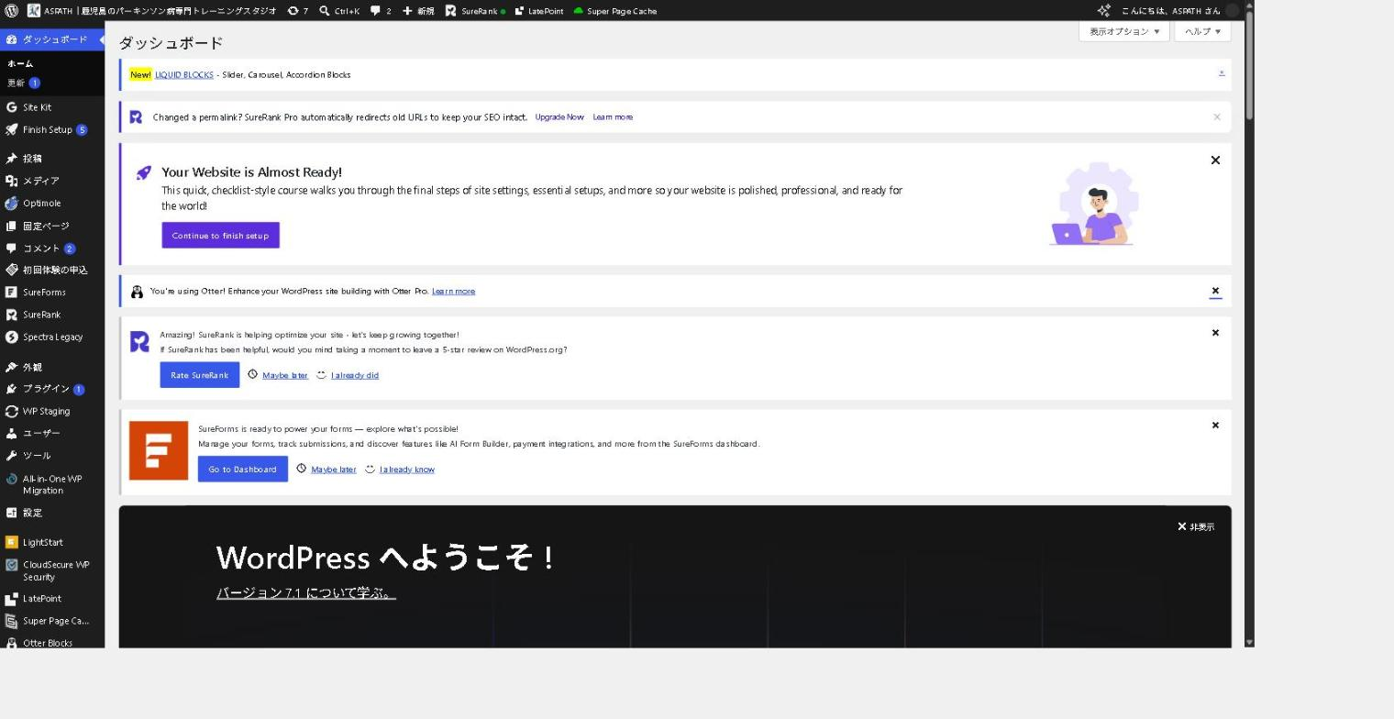
はじめに ─ 管理画面の開き方
やさしい
https://aspath-life.com/wp-admin/
このURLをお気に入りに入れておくと便利です
1
上のURLを開く
ブラウザ（Chrome など）のアドレス欄に入力します
2
ユーザー名とパスワードを入れる
ASPATH のアカウントでログインします
3
左側のメニューから作業を選ぶ
使うのは「投稿」「初回体験の申込」「コメント」の3つです
i
画面の上のほうに出るお知らせは、無視してかまいません
プラグインの宣伝です。×で閉じても、また出ることがあります。作業には影響しません。
第4部 日々の運用
27
Notes:
ログインは実際にやっていただく。ブックマーク登録までその場で。

Slide 28
1
お知らせを出す ─ 全体の流れ
やさしい
1
2
3
4
5
›
›
›
›
新規追加
書く
分類する
必要なら固定
公開
投稿 → 新規追加
題名と本文
カテゴリー「お知らせ」
先頭固定表示
公開ボタン
i
「お知らせ」と「コラム」の違い
お知らせ＝休業・キャンペーンなどの連絡事項。コラム＝パーキンソン病に関する読みもの。分ける場所は同じ「カテゴリー」欄です。
!
書いている途中で閉じても大丈夫です
「下書き保存」を押しておけば、あとから続きを書けます。公開ボタンを押すまで、お客様には見えません。
第4部 日々の運用
28
Notes:
5ステップを頭に入れてもらってから、実画面へ。

Slide 29
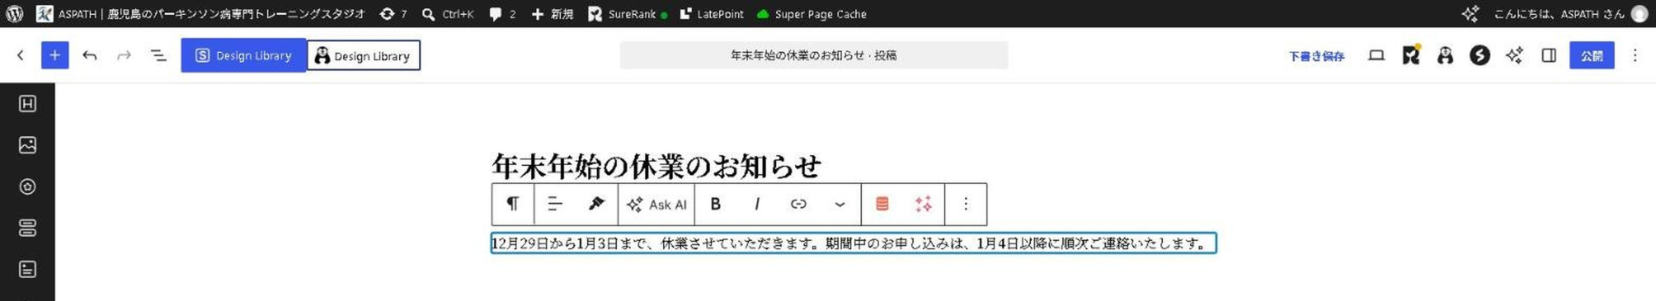
1
お知らせを出す ─ 題名と本文を書く
やさしい
4
3
1
2
1
題名を入れる
「年末年始の休業のお知らせ」など
2
本文を書く
そのまま打ち込めます
3
公開する
押した瞬間に載ります
4
下書き保存
まだ載せたくないとき
!
改行は Enter で問題ありません
Shift＋Enter は使わないでください。行間が崩れることがあります。
第4部 日々の運用
29
Notes:
実際に題名だけ入れてもらう。公開はまだ押さない。

Slide 30
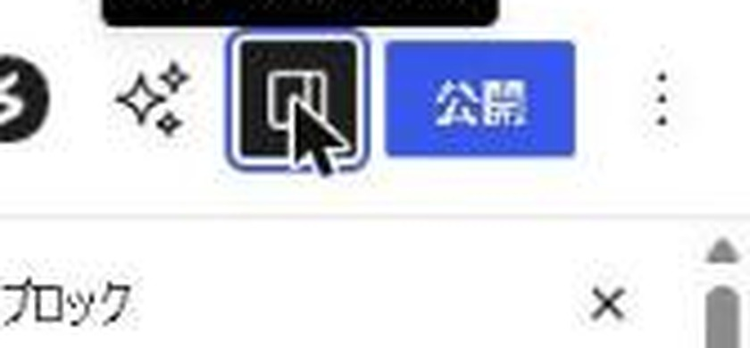
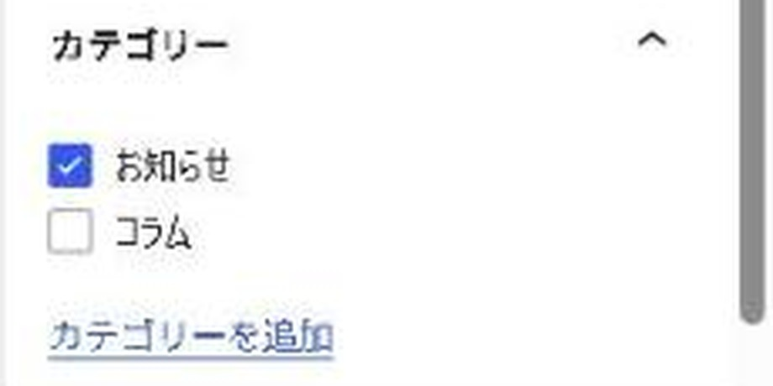
1
お知らせを出す ─ 「お知らせ」に分類する
やさしい
① 右上の四角いアイコンを押して、設定パネルを開く
i
「コラム」のチェックは外してください
両方に入っていると、コラム一覧にも休業のお知らせが並びます。
1
!
ここを間違えると
読みものを探しに来た方が、休業のお知らせに行き当たって戸惑います。あとから直せますので、慌てなくて大丈夫です。
② カテゴリーの「お知らせ」にチェックを入れる
2
第4部 日々の運用
30
Notes:
カテゴリーの付け替えは後からでもできる、と補足する。

Slide 31

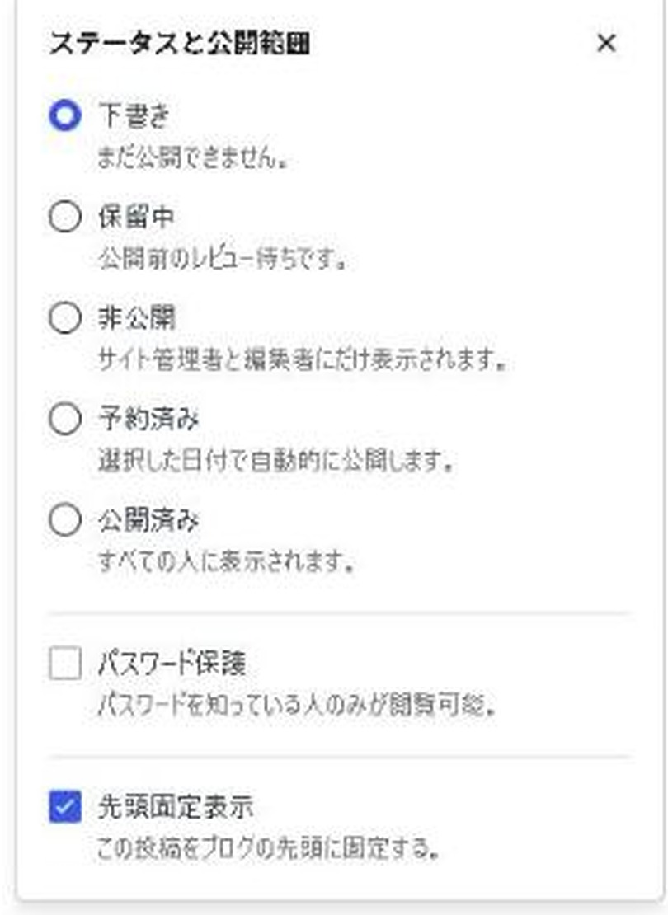
1
お知らせを出す ─ 大事なお知らせを先頭に固定する
やさしい
① 右側の「ステータス」の文字を押す
1
i
使いどころ
休業のお知らせ、キャンペーンなど「今いちばん見てほしいもの」だけに使ってください。何件も固定すると、どれが大事か分からなくなります。
② 開いた窓で「先頭固定表示」にチェック
!
終わったら外してください
期間が過ぎたお知らせが先頭に残っていると、情報が古いサイトに見えてしまいます。同じ手順でチェックを外すだけです。
2
第4部 日々の運用
31
Notes:
固定は終わったら外す運用を勧める。

Slide 32
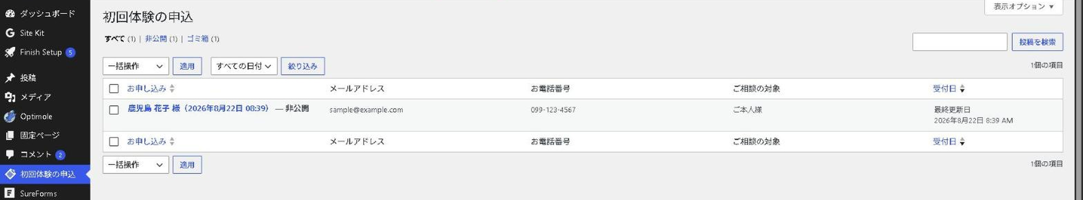
2
初回体験の申込を見る ─ 一覧を開く
やさしい
2
1
1
左メニュー「初回体験の申込」
お申し込みはすべてここに入ります
2
お名前の部分を押す
申込の中身が開きます
!
毎日1回は開いてください
メールが迷惑メールフォルダに入ってしまっても、お申し込みはこの画面に必ず残ります。ここが最後の砦です。
第4部 日々の運用
32
Notes:
画面の氏名・連絡先はダミーに差し替えて撮影している旨を伝える。

Slide 33
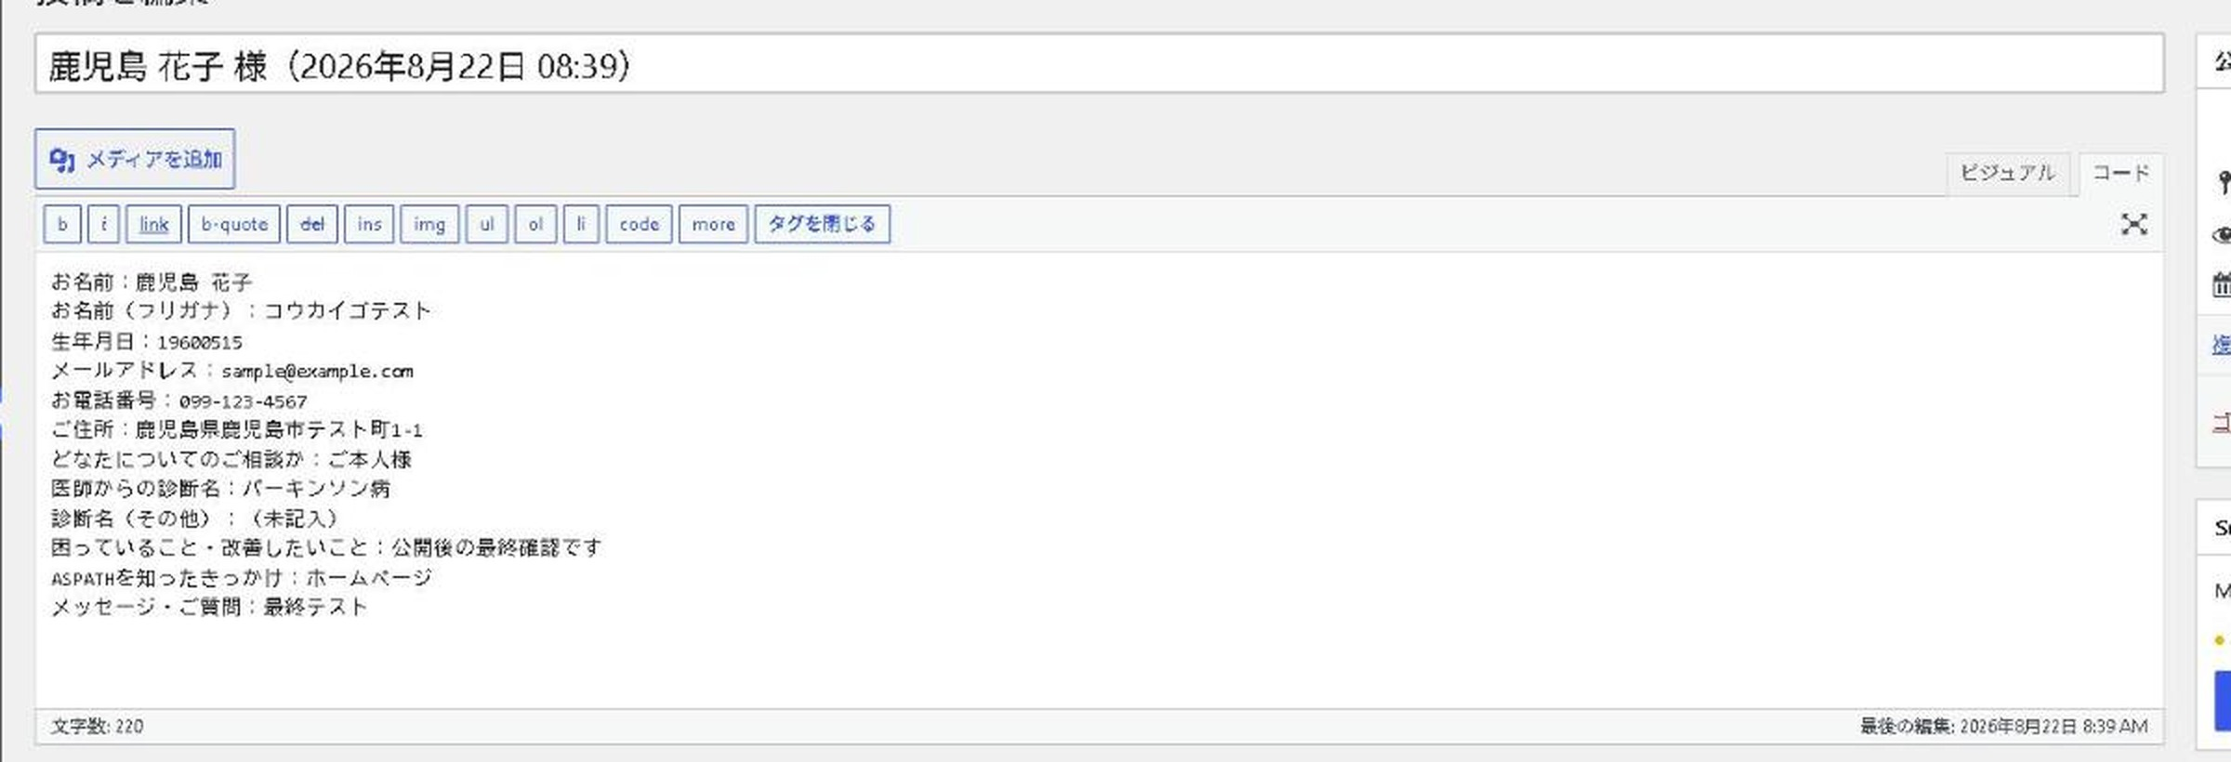
2
初回体験の申込を見る ─ 中身を確認する
やさしい
1画面で分かること
お名前・フリガナ
生年月日
メールアドレス
お電話番号
ご住所
どなたのご相談か
医師からの診断名
困っていること
ASPATHを知ったきっかけ
!
この画面は編集しないでください
お客様が送ってくださった内容の控えです。書き換えると、あとで確認できなくなります。
!
診断名などの大切な情報が入っています
画面を開いたまま席を離れない、印刷物を放置しない。ご本人以外の目に触れないよう、取り扱いにご注意ください。
第4部 日々の運用
33
Notes:
診断名が入るため、画面を人に見せない・印刷を放置しないことを強調。この画面の氏名・連絡先は資料用のダミー。

Slide 34
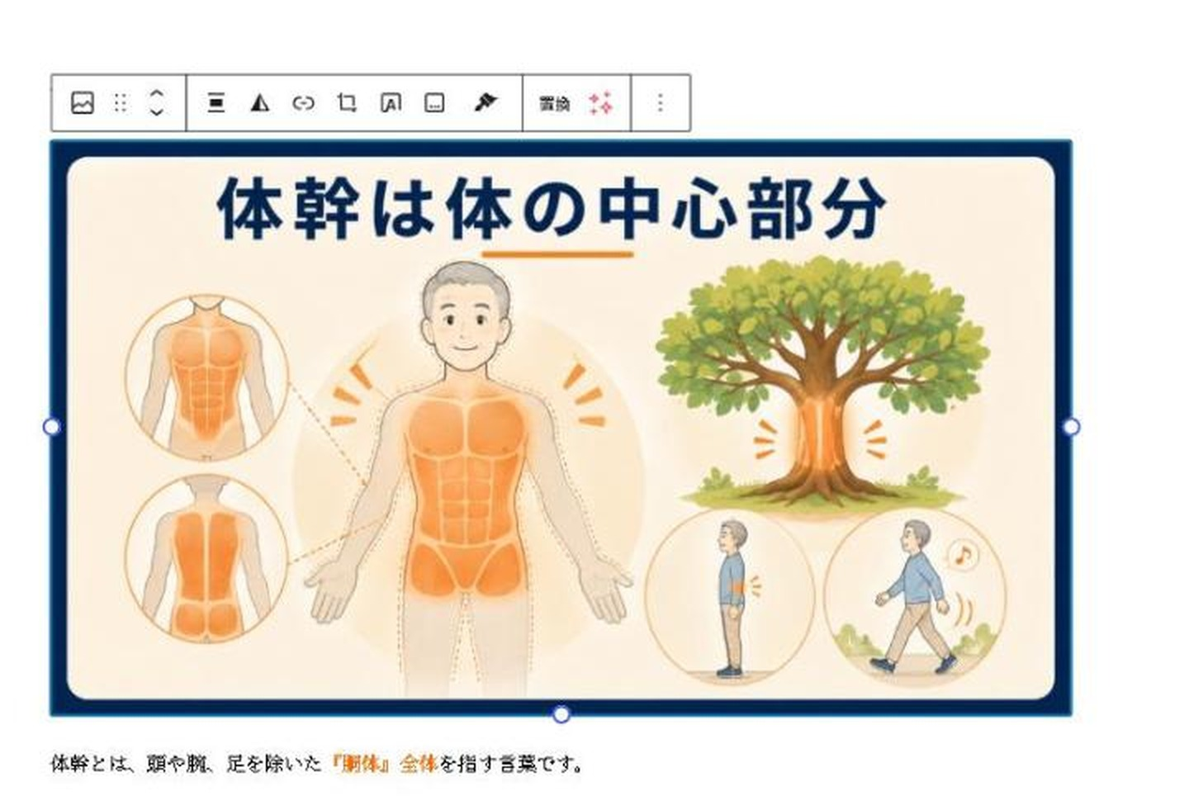
3
写真を差し替える
やさしい
2
1
写真を1回押す
青い枠が付いて、上に道具が並びます
2
「置換」を押す
新しい写真を選ぶ画面が開きます
3
写真を選ぶ
パソコンから選ぶか、すでに入っているものから選びます
4
「更新」を押す
右上のボタンです
1
i
元の写真は消えません
差し替えても前の写真はメディアに残ります。戻したくなったら同じ手順で選び直せます。
第4部 日々の運用
34
Notes:
実際に1枚差し替えてもらい、更新まで通す。

Slide 35
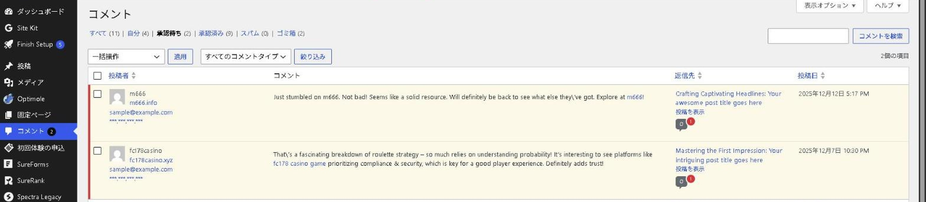
4
コメントに対応する ─ 承認待ちを見る
やさしい
2
1
3
1
左メニュー「コメント」
数字は承認待ちの件数
2
「承認待ち」を押す
対応が必要なものだけ出ます
3
中身を読む
承認かスパムかを決めます
i
承認するまで、お客様には見えません
放置しても表示はされません。慌てなくて大丈夫です。上の2件は、実際に届いたスパムです。
第4部 日々の運用
35
Notes:
この画面の2件は実際に届いたスパム。次のスライドで詳しく。

Slide 36
4
コメントに対応する ─ スパムの見分け方
やさしい
いま届いている2件は、両方ともスパムでした
英語で書かれている
日本語のサイトに英語のコメントは、ほぼ宣伝です
知らないサイトへのリンク
カジノ・投資などのURLが本文や名前に入っています
!
!
記事と関係がない
体幹の記事に「ルーレット戦略」など、話が噛み合いません
妙に褒めてくる
中身のない称賛だけで、具体的な感想がありません
!
!
!
迷ったら「スパム」を選んでください
承認すると、パーキンソン病専門サイトにカジノへのリンクが載ってしまいます。間違えて本物をスパムにしても、あとから戻せます。承認して載せてしまうより安全です。
第4部 日々の運用
36
Notes:
実物2件を一緒に見ながら、その場でスパム処理していただく。

Slide 37
困ったときは
やさしい
Q
直したのに画面が変わらない
左メニュー「Super Page Cache」→ 赤い「Purge Cache」を押してから、画面を再読み込みしてください。
Q
間違えて公開してしまった
その記事を開き、「ステータス」から「下書き」に戻せば、お客様には見えなくなります。
Q
消してしまった
「ゴミ箱」に残っています。ゴミ箱を開いて「復元」を押してください。
Q
パスワードが分からない
ログイン画面の「パスワードをお忘れですか？」から再設定できます。
第4部 日々の運用
37
Notes:
キャッシュは一番よくある相談。ここだけは覚えていただく。

Slide 38
5
第5部
壊さない触り方
絶対に変えてはいけない4つ
作業前のバックアップ
テーマの入れ替え
固定ページの文章を直す
検索対策と、数字の見方
38

Slide 39
絶対に変えてはいけないもの
この4つだけは、触らないでください
初回体験フォームのURL
変えるとお申し込みが届かなくなります。過去にご案内したURLも切れます。
×
aspath-life.com/taiken-2026as9y/
アナリティクスの測定ID
変えると、これまで貯めた訪問者データと繋がらなくなります。
×
G-17MTFN7SQ4
表示設定の割り当て
入れ替えると、トップページが記事一覧になってしまいます。
×
ホームページ＝HOME ／ 投稿ページ＝コラム
公開中ページのスラッグ（URLの文字）
変えると、その日から検索順位がゼロに戻ります。
×
/about/ ／ /services/ など
×
迷ったら、変えないでください
元に戻せないものが、この4つです。ほかのことは、ほぼ元に戻せます。
第5部 壊さない触り方
39
Notes:
この4つは暗記でなく、資料の場所を覚えてもらえばよい。

Slide 40
作業前にバックアップを取る
5分で終わります。これをやれば、失敗しても戻せます
1
左メニュー「All-in-One WP Migration」→ エクスポート
!
戻し方（万一のとき）
同じ画面の「インポート」から、保存したファイルを選ぶだけです。ただし戻すとその後の変更も消えるため、実行前にご連絡ください。
2
「エクスポート先」→「ファイル」を選ぶ
しばらく待つと、ダウンロードのボタンが出ます
3
ボタンを押して、パソコンに保存する
ファイル名に日付が入ります。そのままで結構です
4
保存できたら、作業を始める
✓
月1回でも取っておくと安心です
サーバー側の自動バックアップもありますが、期間に限りがあります。手元にファイルが1つあると、いざというとき確実です。保存先はパソコンでもクラウドでも構いません。
i
どんなときに取るか
テーマの入れ替え前／プラグインを更新する前／固定ページを直す前。記事を書くだけなら不要です。
第5部 壊さない触り方
40
Notes:
バックアップは「保険」。取り方だけ一度やってもらう。

Slide 41
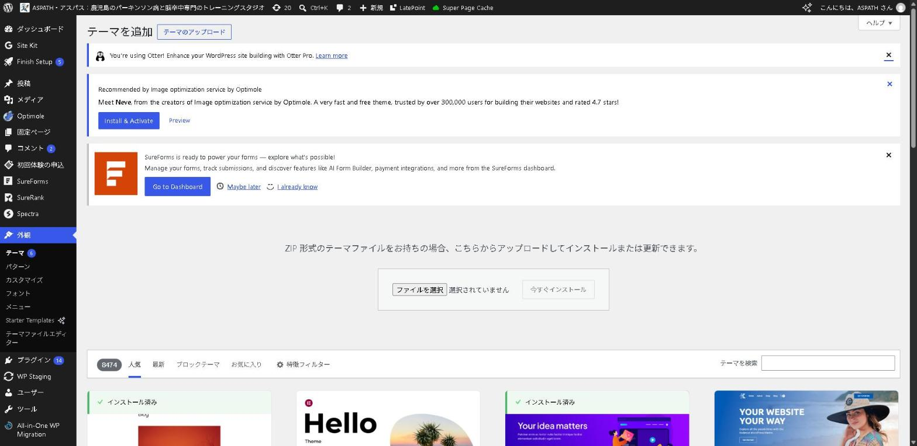
テーマを入れ替える
サイトの見た目や固定ページを直したときの反映作業
1
外観 → テーマ → 新規追加
2
「テーマのアップロード」
aspath-theme.zip を選びます
3
「既存のものを置き換える」
上書きの確認が出ます
4
「テーマを有効化」は押さない
すでに有効なので不要です
5
キャッシュを消す
次のページで説明します
!
ZIPファイルは、幸喜がお渡ししたものだけを使ってください
「テーマを作る.ps1」で生成された aspath-theme.zip です。古いZIPを上げると、直したはずの内容が巻き戻ります。
第5部 壊さない触り方
41
Notes:
有効化を押しても壊れないが、押す必要がないことを伝える。

Slide 42
固定ページの文章を直す
管理画面からは直せません。パソコンでの作業になります
①
②
③
④
⑤
⑥
Pull origin
HTMLを直す
テーマを作る
ZIPを上げる
キャッシュ消す
Push origin
GitHub Desktop
about.html など
.ps1 を実行
外観 → テーマ
Purge Cache
GitHub Desktop
!
①のPullを忘れると、あとで衝突します
他の人が先に直していると、同じ場所を書き換えてしまいます。作業前に必ずPullしてください。
i
文章が検索で見つからないとき
HTMLの中では途中にタグが挟まっています。文章全部ではなく、10〜15文字だけで検索してください。
✓
「ASPATHについて」だけは、管理画面から直せます
このページだけ本文をWordPress側に移してあります。手順は別冊『★山口様向け_ASPATHについて_文章の直し方』をご覧ください。
第5部 壊さない触り方
42
Notes:
道Bの全体像。詳細はサイト更新マニュアル側にある。

Slide 43
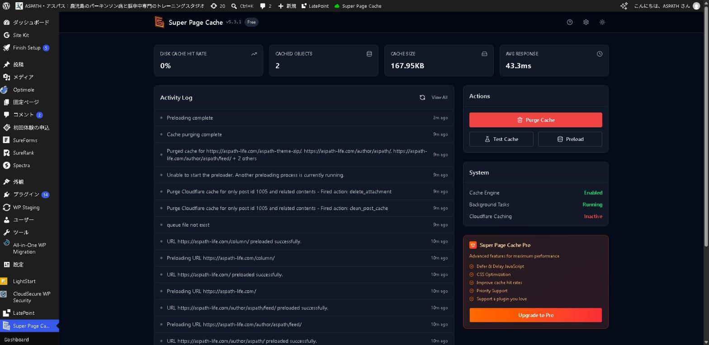
直したのに変わらないとき
原因はほぼキャッシュです。3か所を順に消してください
1
2
3
サイトのキャッシュ
ブラウザのキャッシュ
画像のキャッシュ
Super Page Cache →
【Purge Cache】
Ctrl を押しながら F5
1年間キャッシュされます。
差し替えは幸喜が対応
いちばん多い原因
自分だけ古い場合
画像だけ古い場合
i
5分待ってから、もう一度
消した直後は、まだ古い画面が出ることがあります。5分ほど置いて開き直してください。
!
それでも変わらなければ、ご連絡ください
キャッシュ以外の原因のことがあります。無理に触らず、そのままお伝えください。
第5部 壊さない触り方
43
Notes:
キャッシュはいちばん多い相談。3層あることを図で理解してもらう。

Slide 44
検索結果に出る説明文を、自分で直す
SureRank というプラグインで、ページごとに設定できます
1
直したいページの編集画面を開く
✓
書くときのコツ
全角60〜160字。頭の30字で内容が分かるように。「鹿児島」「パーキンソン病」を入れる。記号の多用は避ける。
2
上のツールバーの「SureRank」を押す
右側にパネルが開きます
3
Search Engine Description を書き換える
文字数が右上に出ます
4
パネル下の「Save」
「Data updated」と出れば成功
!
短すぎると、勝手に決められます
説明文が空だと、Googleが本文の冒頭を拾って表示します。かつて『「遠くて通えない…」』の10文字だけが出ていたページがありました。自分で書けば、そうなりません。
5
キャッシュを消す
Purge Cache
i
AIに書かせるのがいちばん早いです
C章に、そのまま貼って使えるプロンプトを載せています。
第5部 壊さない触り方
44
Notes:
実際に1ページ書き換えてもらう。C章のプロンプトと繋げる。

Slide 45
Search Console で「見に来たか」を確かめる
反映されないとき、原因がこちら側かGoogle側かを切り分けられます
1
search.google.com/search-console を開く
「前回のクロール」の読み方
上の窓にURLを入れてEnter
「URL検査」になります
直した日より前 → Googleがまだ来ていないだけ。設定は無関係
直した日より後なのに古い → 調査が必要。ご連絡ください
2
3
「前回のクロール」の日時を見る
ここが最重要です
4
「公開URLをテスト」を押す
今のページをその場で読ませます
✓
反映を早めたいとき
「インデックス登録をリクエスト」を押します。1日の上限があるので、大事なページから。
i
検索窓だけで進捗を見る方法もあります
Googleで site:aspath-life.com と検索すると、登録されているページの一覧が出ます。古い表記が減っていれば順調です。
第5部 壊さない触り方
45
Notes:
反映の遅さは必ず相談になる。切り分け方を渡しておく。

Slide 46
見る数字は、3つだけで足ります
全部見ようとすると続きません
ユーザー数
表示回数
クリック数
何人が来たか
どのページが読まれたか
どんな言葉で検索して来たか
集客 →
ユーザー獲得
エンゲージメント →
ページとスクリーン
Search Console →
検索結果のパフォーマンス
先月と比べて増えているか
プランと料金が多い＝検討中の方が多い
次に書く記事のヒントになります
✓
スマホアプリが便利です
「Google アナリティクス」アプリを入れておくと、移動中でも訪問者数を確認できます。
第5部 壊さない触り方
46
Notes:
3指標だけ。権限付与が済んでいない場合は先にそれ。

Slide 47
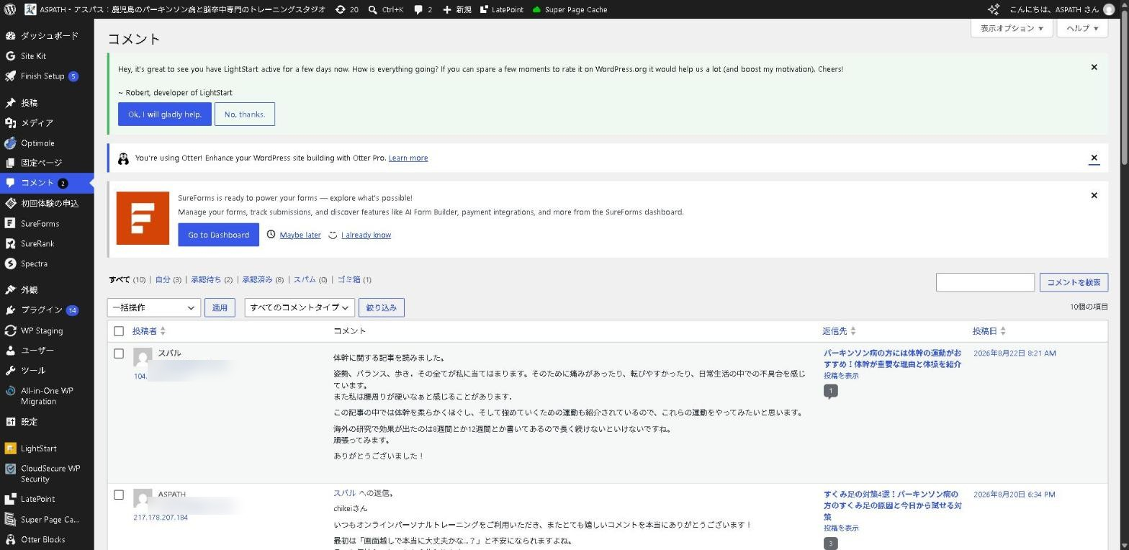
コメントスパムへの備え
放置しても表示されませんが、溜まると見落としの原因になります
見分け方（基本編のおさらい）
英語で書かれている
知らないサイトへのリンクがある
記事の内容と噛み合っていない
中身のない称賛だけ
✓
減らす設定もあります
設定 → ディスカッション で「〇日より古い記事のコメントを閉じる」を有効にすると、古い記事が狙われにくくなります。
!
サンプル記事は削除をおすすめします
WordPress初期の練習用記事（英語の題名のもの）が下書きで残っています。スパムの標的になりやすいため、削除のご判断をお願いします。
第5部 壊さない触り方
47
Notes:
実際に届いた2件はカジノ系スパム。標的はサンプル記事だった。

Slide 48
実際に起きた不具合と、その予防
同じことが起きたとき、思い出せるように残します
画像1枚ごとに、中身の無いページが作られていた
テーマ側で自動転送するようにしました。対応済み
最大156ページ。Googleのサイトリンクに「ASPATHロゴ」として拾われていた
存在しないページの設定が、管理画面を指していた
テーマ側で打ち消しました。対応済み
404ページのcanonicalがwp-adminのURLになっていた
表示していない質問が、Googleへの申告に入っていた
実データから自動生成に変更。ズレなくなりました
FAQの構造化データ6問中5問が、ページ上に存在しなかった
同じ内容のページが2つあった
301転送で1本に統合しました
見出し4つが一致。導線のない方が検索に出ていた
i
いずれも対応済みです
同じ症状が出たら、この資料の場所をお伝えください。原因の切り分けから始められます。
第5部 壊さない触り方
48
Notes:
再発時に原因を思い出せるように。全て対応済みである点を強調。

Slide 49
6
第6部
点検と保守
点検は5分で終わります
スクリプトの貼り方
点検18項目
結果の読み方
自分で直せるもの／連絡するもの
いつ点検するか
49

Slide 50
点検は、5分で終わります
1つずつ手で見る必要はありません。まとめて調べる道具があります
1
Chromeでサイトを開く
https://aspath-life.com/
i
使うファイル
ASPATHサイト点検スクリプト.js
引継ぎ資料フォルダに入っています。メモ帳で開いて、全部コピーしてください。
2
F12 キーを押す
開発者ツールが開きます
3
「Console」タブを選ぶ
上のほうに並んでいます
4
点検スクリプトを貼って Enter
ファイルの中身を全部コピーします
✓
サイトには何も書き込みません
読み取るだけの道具です。押し間違えてサイトが壊れることはありません。
5
1〜2分待つ
結果が表になって出ます
✓
ログインしたままで大丈夫です
お客様と同じ条件で読み込むよう作ってあります。
第6部 点検と保守
50
Notes:
F12→Console→貼る。これだけ。実際に一度やってもらう。

Slide 51
貼る場所を間違えないでください
「Console」タブです。ほかのタブでは動きません
Elements
Console
1
Sources
Network
Performance
i
① Console タブ
ここを選んでいないと、貼っても何も起きません。
2
＞
ここにスクリプトを貼り付けて、Enter
（1〜2分後、結果がここに出ます）
○ robots.txt wp-adminのみ禁止
○ サイトマップ 23件
○ 404ページ 404かつnoindex
× /taikannunndou/ … 題名69字
!
② 入力欄に貼る
「＞」の右側です。1行目から最後まで、全部貼ってください。途中で切れると動きません。
!
貼れないと言われたら
「許可する」と出たら、案内どおり allow pasting と打ってからもう一度貼ってください。
第6部 点検と保守
51
Notes:
初回だけ Chrome が貼り付けをブロックする。allow pasting の入力が必要。

Slide 52
【1】ページごとに調べること
18ページを1つずつ、9項目で調べます
✓
ページが開けるか
状態が200であること。404や500なら公開事故です
✓
題名の長さ
60字以内。超えるとGoogleで「…」と切られます
✓
説明文の長さ
60〜160字。短いとGoogleが本文から勝手に拾います
✓
検索に載せる設定
noindexが意図せず付いていないか。逆に、外したくないページで外れていないか
✓
canonical
正式なURLの指定。無いと同じ内容が複数URLで評価されます
✓
大見出し（H1）の数
ちょうど1つ。0個や2個は減点対象です
✓
OGP画像
LINEやSNSに貼ったときのサムネイル
✓
X-Robots-Tag
HTMLに出ない検索除外の指定。付いていたら異常です
✓
古い言葉の残存
「脳卒中専門」「ASPATH・アスパス：」が残っていないか
i
補足
9項目。1つでも×があれば、そのページ名と理由が出力されます。
第6部 点検と保守
52
Notes:
9項目。1つでも×があれば、そのページ名と理由が出力されます。

Slide 53
【2】サイト全体の設定
サイト全体で1回だけ調べます
検索エンジンへの案内文。wp-adminだけ禁止が正しい状態です
✓
robots.txt
robots.txt にサイトマップの場所が書かれているか
✓
サイトマップの宣言
現在23件。急に増減したら何かが起きています
✓
サイトマップの件数
下書きにしたページ、noindexにしたページ、タグ一覧が混ざっていないか
✓
載ってはいけないURL
i
補足
サイトマップに載ってはいけないURLが入ると、Search Consoleに警告が出る。
第6部 点検と保守
53
Notes:
サイトマップに載ってはいけないURLが入ると、Search Consoleに警告が出る。

Slide 54
【3】転送と404
消したページ・移したページが、正しく処理されているか
✓
旧URLの転送
/for-parkinsons-disease/ が転送されるか。旧URLの評価を引き継ぐ仕組みです
✓
添付ファイルページ
画像1枚ごとのページが転送されるか。156ページが量産されていた箇所です
✓
下書きページ
/for-stroke/ が404になっているか。公開に戻っていたら事故です
✓
404ページの設定
404を返し、かつnoindexであること
✓
404のcanonical
出ていないこと。かつて管理画面のURLを指していました
i
補足
301転送は評価を引き継ぐ。削除だと捨てることになる。
第6部 点検と保守
54
Notes:
301転送は評価を引き継ぐ。削除だと捨てることになる。

Slide 55
【4】構造化データ
Googleへの申告内容が、実際の画面と合っているか
業種・住所・料金の申告。トップページに出ています
✓
HealthClub
よくある質問の申告。トップページに6問
✓
FAQPage
申告した質問が、実際にページ上に表示されているか
✓
画面との一致
指定した画像が実在するか。404を指していたことがあります
✓
申告内の画像
i
補足
画面に無い内容の申告は規約違反。ここは特に重要。
第6部 点検と保守
55
Notes:
画面に無い内容の申告は規約違反。ここは特に重要。

Slide 56
【5】画像とキャッシュ
見た目に直結する部分です
トップページの画像が全部表示できるか
✓
画像の404
HIT＝効いている／BYPASS＝効いていない。管理者ログイン中は常にBYPASSです
✓
キャッシュの状態
i
補足
画像404は見ればわかるが、下の方は見落としやすい。
第6部 点検と保守
56
Notes:
画像404は見ればわかるが、下の方は見落としやすい。

Slide 57
結果の読み方
○ と × を見るだけです
問題がないとき
○ robots.txt wp-adminのみ禁止
○ サイトマップ 23件
○ 除外すべきURLは含まれていない
○ 404ページ 404かつnoindex
○ FAQは画面の質問と全問一致
問題は見つかりませんでした
✓
○だけなら、何もしなくてよいです
月に1回、これを確認するだけで十分です。
問題があったとき
× /taikannunndou/ … 題名69字（60字以内に）
× /shinsenaspath/ … 説明34字（60〜160字に）
3件の問題が見つかりました
1. /taikannunndou/ … 題名69字
2. /shinsenaspath/ … 説明34字
この一覧をコピーして、そのままご連絡ください。
!
×が出たら
最後に出る一覧をコピーして、そのままご連絡ください。原因の切り分けから対応します。ご自身で直せるものは、次のページにまとめています。
第6部 点検と保守
57
Notes:
×が出ても慌てなくてよい。コピーして送れば済む。

Slide 58
×が出たとき、自分で直せるもの
この3つは管理画面から直せます
題名が60字を超えている
ページを開き、上のSureRankアイコン →「Search Engine Title」に短い題名を入れて Save
SureRank →
Search Engine Title
説明文が60字未満／160字超
同じパネルの説明文欄を書き換えて Save。文字数は右上に出ます
SureRank →
Search Engine Description
noindexが意図せず付いている
同じパネルの Advanced を開き、「No index」のチェックを外して Save
SureRank →
Advanced
!
直したら、キャッシュを消してから再点検してください
Super Page Cache →【Purge Cache】→ 5分ほど待って、もう一度スクリプトを実行します。
第6部 点検と保守
58
Notes:
この3つ以外は開発側に連絡でよい。

Slide 59
×が出たとき、ご連絡いただきたいもの
無理に触らないでください
×
ページが開けない（状態404・500）
公開事故の可能性。すぐご連絡ください
×
canonicalが無い／404に出ている
テーマ側の修正が外れた可能性があります
×
H1が0個または2個以上
テーマまたは記事本文の構造の問題です
×
サイトマップに載ってはいけないURLが混在
プラグイン設定が戻った可能性があります
×
転送が効いていない
テーマZIPが古いものに戻った可能性があります
×
FAQが画面の質問と一致しない
Googleの規約違反にあたります。至急ご連絡ください
×
画像が404
テーマZIPのアップロード漏れ、または画像の削除です
i
連絡は、結果をコピーして貼るだけで十分です
「点検で×が出ました」と書いて、出力された一覧をそのまま貼ってください。それだけで原因の見当がつきます。
第6部 点検と保守
59
Notes:
判断を求めない。コピーして送れば済む形にしておく。

Slide 60
いつ点検するか
毎日やる必要はありません
月に1回
テーマZIPを
上げたあと
プラグインを
更新したあと
検索結果が
おかしいとき
定期点検
反映の確認
影響の確認
原因の切り分け
何もしていなくても、プラグインの更新などで変わることがあります
入れ替えで前の修正が巻き戻ることがあります。いちばん重要なタイミングです
SureRankやキャッシュのプラグインは、設定が初期化されることがあります
サイト側の問題か、Google側の問題かが分かります
✓
カレンダーに「毎月1日：サイト点検」と入れておくのがおすすめです
5分で終わります。続けることが、いちばんの予防になります。
第6部 点検と保守
60
Notes:
月1回＋テーマ更新後。カレンダー登録まで一緒にやるとよい。

Slide 61
記事が増えたら、点検範囲を広げてください
スクリプトの先頭に1行足すだけです
ASPATHサイト点検スクリプト.js の先頭
記事のURLを確認する
aspath-life.com/○○/ の ○○ の部分
1
/* ── 点検するページ ──
ページを増やしたら、ここに1行足してください */
const PAGES = [
'/', '/about/', '/services/', '/access/',
'/contact/', '/faq/', '/column/',
'/tokushoho/', '/privacy/', '/sitemap/',
'/campaign/', '/taimentraining/',
'/onlineaspath/', '/sukumiashitaisaku/',
'/taikannunndou/', '/shinsenaspath/',
'/undouwooboeruparkinson/', '/aspathkouen/',
'/新しい記事のURL/', ← ここに足す
];
2
メモ帳でスクリプトを開く
3
PAGES の最後に1行足す
前後の書き方をまねしてください
4
上書き保存する
i
分からなければ、そのままで結構です
新しい記事を点検範囲に入れなくても、既存18ページの点検は問題なく動きます。ご連絡いただければ、こちらで足します。
!
書き方の注意
前後を ' で囲み、行末に , を付けます。/ で始めて / で終わります。
第6部 点検と保守
61
Notes:
編集を強制しない。できなくても点検は回る。

Slide 62
7
第7部
AIの活用
任せてよいこと・人が判断すること
プロンプトの基本形
そのまま使えるプロンプト8種
AIを使うときの3つの約束
62

Slide 63
任せてよいこと・人が判断すること
線引きを先に決めておくと、安心して使えます
任せてよいこと
人が判断すること
記事のネタ出し（10個出させて選ぶ）
記事の構成案づくり
本文の下書き（そのまま出さない）
検索用の説明文づくり
お客様への返信文のたたき台
長い文章を短くまとめる
イラスト生成の指示文づくり
点検結果の用語を調べる
医学的な正しさの最終判断
「治る」「改善する」などの効果の断定
お客様の個人情報を入れた相談
料金・営業時間などの事実確認
そのまま公開する（必ず読み直す）
サイトの設定を直接変えること
!
AIは、もっともらしく間違えます
とくに医学的な数字や研究の引用は、実在しないものを自信たっぷりに書くことがあります。山口様の目で必ず確認してください。
第7部 AIの活用
63
Notes:
医療系サイトなので、ここは飛ばさず読み上げる。

Slide 64
プロンプト（指示文）の基本形
この5つを順に書くだけで、精度が大きく変わります
①
誰として答えるか
あなたは鹿児島のパーキンソン病専門トレーニングスタジオの運営者です
②
前提
理学療法士が保険外でマンツーマン指導。初回体験はLINE登録で半額4,400円
③
してほしいこと
コラムの構成案を作ってください
④
条件・制約
1500〜2500字／見出しは質問の形／効果の断定はしない
⑤
出力の形
表形式で／箇条書きで／3案出して
✓
うまくいかないときは、条件（④）を足してください
「もっと短く」「専門用語を減らして」「当事者が使う言葉で」など、後から追加で指示できます。会話は続けられます。
第7部 AIの活用
64
Notes:
この型を覚えれば、どのAIでも使える。

Slide 65
① 記事のネタを出させる
何を書くか決まらないときに使います
そのまま貼って使えます
使い方のコツ
あなたは鹿児島のパーキンソン病専門トレーニングスタジオ
「ASPATH（アスパス）」の運営者です。
理学療法士が、保険外のマンツーマン運動指導を行っています。
パーキンソン病のご本人とご家族が検索しそうな悩みを、10個挙げてください。
条件
・実際に検索窓に打ち込まれそうな言葉で
・すでに書いた記事とは重複しないこと
（すくみ足の対策／体幹の運動／振るえ／運動習慣のつけ方）
・専門用語ではなく、当事者が使う言葉で
出力は表形式で、「検索されそうな言葉」「記事の題名案」の2列でお願いします。
10個出させて、良いものだけ選ぶ
「もっと家族向けで」など追加指示もできる
i
どのAIでも使えます
ChatGPT・Claude・Gemini、どれでもこの書き方で動きます。幸喜はClaudeを使っています。
!
出てきた文章は、必ず山口様の言葉に直してください
第7部 AIの活用
65
Notes:
10個出させて、山口様が3つ選ぶ使い方。全部使わなくてよい。

Slide 66
② 記事の構成案を作らせる
書く順番が決まると、本文はぐっと楽になります
①の続きに貼ります
使い方のコツ
「〇〇」というテーマでコラムを書きます。見出しの構成案を作ってください。
条件
・全体で1500〜2500字を想定
・見出しは質問の形にする（なぜ起きるの？／どうすればいい？）
・最初に「この記事で分かること」を3行
・最後は「アスパスでできること」に自然につなげる
・断定的な効果の約束はしない（「必ず改善」などは使わない）
出力は、見出しと、その中に書く内容のメモを添えてください。
〇〇にテーマを入れるだけ
気に入らなければ「別の切り口で」
i
どのAIでも使えます
ChatGPT・Claude・Gemini、どれでもこの書き方で動きます。幸喜はClaudeを使っています。
!
出てきた文章は、必ず山口様の言葉に直してください
第7部 AIの活用
66
Notes:
テーマ名だけ差し替えて繰り返し使える。

Slide 67
③ 本文の下書きを作らせる
たたき台をもらって、山口様が直すのがいちばん速い進め方です
②の続きに貼ります
使い方のコツ
上の構成案のうち、「△△」の部分の本文だけを書いてください。
条件
・ですます調。1文は40字以内
・専門用語を使うときは、直後にやさしい言い換えを入れる
・「治る」「改善します」などの断定は避け、
「〜と報告されています」「〜の方が多いです」に置き換える
・箇条書きは3〜5項目まで
・読み手に呼びかける文を、最後に1文だけ入れる
見出し1つずつ書かせる
出てきた文章は必ず読み直す
i
どのAIでも使えます
ChatGPT・Claude・Gemini、どれでもこの書き方で動きます。幸喜はClaudeを使っています。
!
出てきた文章は、必ず山口様の言葉に直してください
第7部 AIの活用
67
Notes:
見出し1つずつ書かせると品質が上がる。全部まとめて書かせない。

Slide 68
④ 検索用の説明文を作らせる
SureRank に貼る文章です。最応用編の点検項目にも直結します
記事の本文を貼ってから使います
使い方のコツ
次のコラム記事について、検索結果に表示される説明文を作ってください。
条件
・全角で60〜160字におさめる
・冒頭30字で内容が分かるように書く
・「鹿児島」「パーキンソン病」を必ず入れる
・記号（！や★）は使わない
・3案出してください
【記事の内容】
（ここに記事の本文を貼り付ける）
3案出させて選ぶ
文字数はSureRankの画面で数え直す
i
どのAIでも使えます
ChatGPT・Claude・Gemini、どれでもこの書き方で動きます。幸喜はClaudeを使っています。
!
出てきた文章は、必ず山口様の言葉に直してください
第7部 AIの活用
68
Notes:
AIは文字数を数え間違える。必ずSureRankの表示で確認する。

Slide 69
⑤ 記事の題名を短くさせる
点検で「題名60字超え」と出たときに使います
題名を貼ってから使います
使い方のコツ
次の記事の題名が長すぎるため、検索結果で切れてしまいます。
短い題名を3案作ってください。
条件
・全角30字以内（サイト名は別に付くので含めない）
・検索されそうな言葉を必ず前半に入れる
・「｜」で区切る形にする（例：すくみ足の対策4選｜原因と今日から試せる方法）
・記事の中身とずれないようにする
【いまの題名】
（ここに貼る）
【記事の内容】
（ここに本文の冒頭を貼る）
30字以内。サイト名は含めない
｜で区切る形にそろえる
i
どのAIでも使えます
ChatGPT・Claude・Gemini、どれでもこの書き方で動きます。幸喜はClaudeを使っています。
!
出てきた文章は、必ず山口様の言葉に直してください
第7部 AIの活用
69
Notes:
2026年9月にコラム3本がこれで直った。実用性が高い。

Slide 70
⑥ お客様への返信文を作らせる
個人情報は伏せてから貼ってください
お問い合わせ内容を貼ってから使います
使い方のコツ
あなたは鹿児島のパーキンソン病専門トレーニングスタジオ
「ASPATH」の運営者です。次のお問い合わせに、返信の下書きを作ってください。
条件
・ていねいだが、かたすぎない言葉で
・不安に寄り添う一文を、いちばん最初に置く
・診断や治療の断定はしない
（「一度お身体を見せていただいてから」に寄せる）
・初回体験は公式LINEのご登録で半額4,400円である旨を、
押しつけずに最後に添える
・200〜300字
【いただいた内容】
（お名前・連絡先は消して、ご相談の内容だけ貼る）
お名前・連絡先は必ず消す
そのまま送らず、一度読み直す
i
どのAIでも使えます
ChatGPT・Claude・Gemini、どれでもこの書き方で動きます。幸喜はClaudeを使っています。
!
出てきた文章は、必ず山口様の言葉に直してください
第7部 AIの活用
70
Notes:
個人情報を貼らないことを強調。名前は「A様」等に置き換える。

Slide 71
⑦ 点検結果の意味を聞く
最応用編の点検で×が出たとき、用語が分からないときに
点検結果を貼ってから使います
使い方のコツ
WordPressで作った医療系サイトの点検結果です。
それぞれの項目が何を意味するのか、専門用語を使わずに説明してください。
また、放置するとどうなるかも教えてください。
条件
・専門用語には、必ずやさしい言い換えを付ける
・「自分で直せるか」「専門家に頼むべきか」を分けて書く
・大げさに不安をあおらないでください
【点検結果】
（ここに点検スクリプトの出力を貼り付ける）
用語の意味を知るために使う
直す作業自体は開発側へ
i
どのAIでも使えます
ChatGPT・Claude・Gemini、どれでもこの書き方で動きます。幸喜はClaudeを使っています。
!
出てきた文章は、必ず山口様の言葉に直してください
第7部 AIの活用
71
Notes:
AIに直させない。意味を理解するための用途に限定する。

Slide 72
⑧ イラストを作らせる
ブランドの色を守るため、必ず色を指定してください
画像生成AIに貼ります
色の見本
ASPATH（鹿児島のパーキンソン病専門トレーニングスタジオ）の
ウェブサイト用のイラストを作ってください。
【描いてほしい場面】
（例：椅子に座って足を上げる運動を、笑顔で行う高齢の女性）
【色の指定】※必ず守ってください
・服やアクセントは オレンジ（#F4A261）
・線や濃い部分は 紺色（#264653）
・背景は生成りの白（#F4E9D8）
【絵の雰囲気】
・やわらかい手描き風。線は細め
・写実的すぎず、親しみのある表情
・医療器具や病院らしさは出さない
・文字は入れない
オレンジ
#F4A261
紺色
#264653
生成り
#F4E9D8
✓
何度も作り直せます
1回で決まりません。「もっと明るく」など足していきます。
i
できた画像は、横1200ピクセルくらいに縮めてから入れてください
大きすぎるとページが重くなります。詳しいプロンプトは別冊『★イラスト生成プロンプト集』にもまとめています。
第7部 AIの活用
72
Notes:
ブランド色の指定が要。既存のプロンプト集も案内する。

Slide 73
AIを使うときの、3つの約束
この3つを守れば、安心して使えます
個人情報を貼らない
1
お名前・ご連絡先・ご住所・診断名は、AIに貼らないでください。返信文を作るときは「A様」などに置き換え、ご相談の内容だけを貼ります。
医学的な内容は必ず確認する
2
AIは、実在しない研究や数字を、自信たっぷりに書くことがあります。数字や引用が出てきたら、そのまま使わないでください。
そのまま公開しない
3
AIの文章は、どこか他人の言葉です。山口様の言葉に直してから公開してください。読み直すだけで、ぐっと良くなります。
薬機法・景品表示法の観点でも、効果の断定は避けてください。
第7部 AIの活用
73
×
Notes:
医療系サイトなので、ここは飛ばさず読み上げる。

Slide 74
巻
第巻部
巻末資料
用語集 ─ この資料に出てくる言葉
資料の一覧 ─ どこに何があるか
アカウントと連絡先
年間の運用カレンダー
74

Slide 75
用語集
読むだけ
この資料に出てくる言葉を、やさしく言い換えます
テーマ
サイトの見た目を決めるファイル一式。このサイトでは固定ページの文章も入っています
プラグイン
WordPressに機能を足す部品。フォームや検索対策など、16個入っています
キャッシュ
表示を速くするための一時保存。直したのに変わらない原因の大半がこれです
スラッグ
URLの末尾の文字。/about/ の about の部分。変えると検索順位が失われます
canonical
「このページの正式なURLはこれです」という指定。重複を防ぎます
noindex
「このページは検索結果に載せないでください」という指定
301転送
「引っ越しました」と伝える仕組み。旧URLの評価を引き継げます
構造化データ
業種や住所を、機械が読める形でGoogleに伝えるデータ
OGP
LINEやSNSに貼ったときに出るサムネイルと説明文
サイトマップ
サイト内のページ一覧。Googleに「見に来てください」と伝えるためのもの
第巻部 巻末資料
75
Notes:
用語で詰まったらここに戻る。

Slide 76
資料の一覧
読むだけ
この総合版のほかに、目的別の冊子と手順書があります
★ASPATH_サイト運用マニュアル_基本編
日々の更新。実画面の写真つき。レクチャーで使います
★ASPATH_サイト運用マニュアル_応用編
壊さない触り方と、検索対策
★ASPATH_サイト運用マニュアル_最応用編
公開後の点検と、直し方
★ASPATH_サイト運用マニュアル_AI活用編
そのまま使えるプロンプト8種
ASPATHサイト点検スクリプト.js
Chromeに貼るだけで18項目を点検します
★SEO対策の実施記録.md
全13ページのタイトル・説明文の設定内容
★Search Console_インデックス登録の再リクエスト手順.md
Googleへの反映を早める操作
★キャッシュが消えないとき.md
更新が画面に出ないときの対処
★納品物チェックリスト_見積項目との対応.md
見積5項目に対する完了状況
i
置き場所
すべて _wp移行素材／★引継ぎ資料 フォルダに入っています。
第巻部 巻末資料
76
Notes:
どこに何があるかの索引。

Slide 77
アカウントと連絡先
読むだけ
引継ぎで、いちばん大事なページです
WordPress 管理画面
https://aspath-life.com/wp-admin/
サーバー
エックスサーバー（契約は ASPATH 様名義）
共有Googleアカウント
aspathlife@gmail.com（アナリティクス・Search Console の管理元）
Google アナリティクス
測定ID G-17MTFN7SQ4 ※絶対に変更しないでください
Search Console
https://search.google.com/search-console
ソース管理
GitHub（GitHub Desktop で Pull / Push）
公式LINE
https://lin.ee/5kiH4i3
×
クローズ前に、必ず確認してください
aspathlife@gmail.com のパスワードを山口様が把握していること。テーマZIPの最新版が山口様の手元にもあること。この2つが無いと、開発担当が離れたあとに誰も設定を変更できなくなります。
第巻部 巻末資料
77
Notes:
引継ぎで最重要。パスワードとZIPの所在。

Slide 78
年間の運用カレンダー
やさしい
これだけ回していれば、サイトは健全に保てます
毎週
お申し込みの確認
見落としが商売に直結します
月1回
サイト点検（5分）
第6部のスクリプトを貼るだけ
月1〜2回
コラムを1本書く
第7部のプロンプトで下書きを作れます
随時
お知らせを出す
休業・キャンペーンなど
半年に1回
料金や情報の見直し
古い金額が残っていないか
年1回
バックアップの保存
手元にファイルを1つ残す
✓
毎週の申込確認と、月1回の点検。この2つだけは続けてください。
あとは、余裕があるときで構いません。
第巻部 巻末資料
78
Notes:
運用の型。これだけ守れば回る。

Slide 79
最後に
このサイトは、山口様が「必要とする方に、効果的な運動を届ける」ために作りました。
サイトは、作った日がいちばん新しいのではありません。
書き足し、直し続けたぶんだけ、価値が積み上がっていきます。
分からなくなったら、そのままご連絡ください。
元に戻せないことは、ほとんどありません。無理に触らず、聞いていただくのがいちばん早いです。
2026年9月 ASPATH ウェブサイト 総合ドキュメント
79
Notes:
締め。困ったら聞いてよい、を最後に置く。

